Slide 1
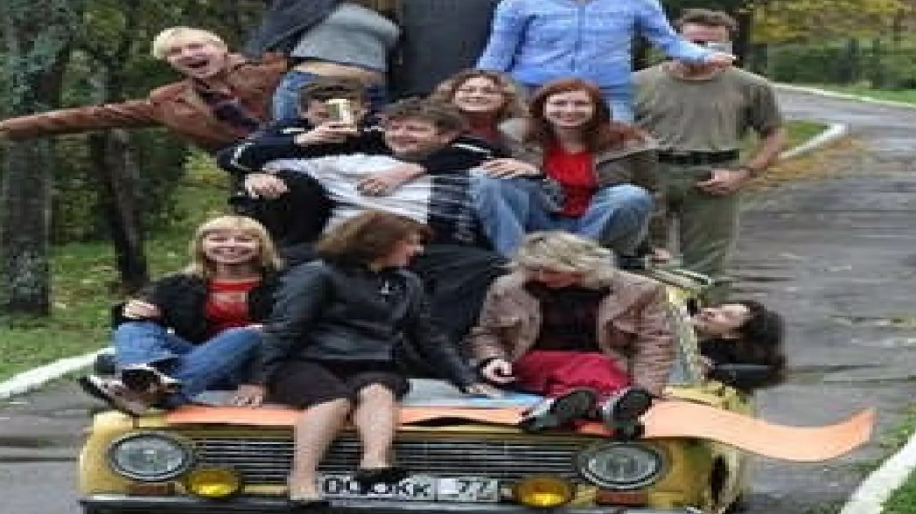
Skupni prevozi

Slide 2
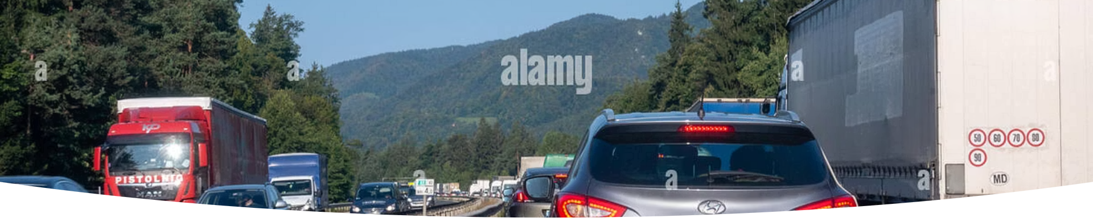




Zakaj sploh Skupni prevozi?
Preveč avtomobilov
Prometni zastoji
Zmanjšanje prometa in sodelovanje.
Nižji stroški in emisije.
Dnevne poti
Neizkoriščene priložnosti
Povezovanje uporabnikov.
Več skupnih prevozov.

Slide 3





Kdo potrebuje skupne prevoze?
Dijaki in študenti
Zaposleni
Starši
Za vsakodnevne poti.
S ponavljajočimi se potmi.
Za prevoz otrok.
Udeleženci dogodkov
Za skupinsko potovanje.

Slide 4
Skupni prevozi vs ostali
Funkcija | Skupni prevozi | Prevoz.org | BlaBlaCar
Osredotočenost na dnevne poti | ✅ | ✅ | ❌
Enostavnost uporabe | ✅ | ❌ | ❌
Brezplačna uporaba | ✅ | ✅ | ❌(Provizije)
Lokalna skupnost | ✅ | ✅ | ❌(Globalna)

Slide 5






Kaj lahko s skupnimi prevozi?
Objavi in poišči
Preprosta objava voženj.
Kontaktiraj
Neposredna komunikacija s sopotniki.
Ogled prevozov
Spremljaj svoje in tuje vožnje.
Enostaven vmesnik
Brez aplikacij tretjih oseb.
Vse na enem mestu
Vožnje, informacije, kontakti.

Slide 6

SWOT:
S:
Enostavna uporaba brez kompleksnih postopkov
Osredotočenost na vsakodnevne relacije
W:
Ni sistema za ocenjevanje uporabnikov
Trenutno brez mobilne aplikacije
O:
Vključevanje v trajnostne in eko pobude
Povezovanje z izobraževalnimi ustanovami in podjetji
T:
Močna konkurenca
Pomisleki glede zasebnosti in varnosti
Navade uporabnikov – raje vozijo sami

Slide 7



Kako bom zaslužil?
Platforma ostaja brezplačna, vendar obstajajo možnosti monetizacije za trajnostno rast.
Donacije/Podpora
1
Uporabniška podpora in donacije za razvoj.
Oglaševanje
2
Ciljano oglaševanje lokalnih podjetij in dogodkov.
Premium funkcije
3
Prioritetni prikaz voženj za dodatne funkcije.

Slide 8
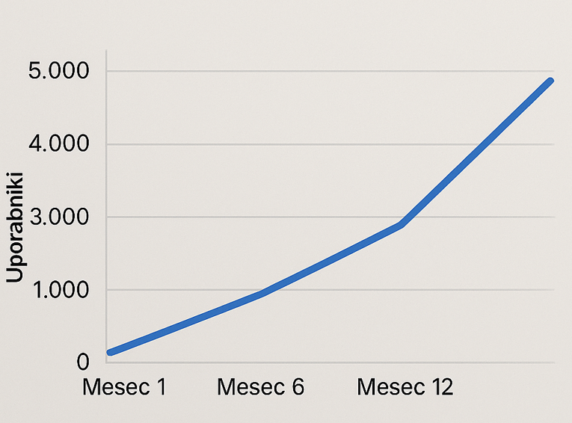
Kam to pelje…
Integracija z zemljevidi in obvestili
Ocenjevanje voznikov/sopotnikov
Mobilna aplikacija
Cilj: 1000+ aktivnih uporabnikov v prvem letu

Slide 9
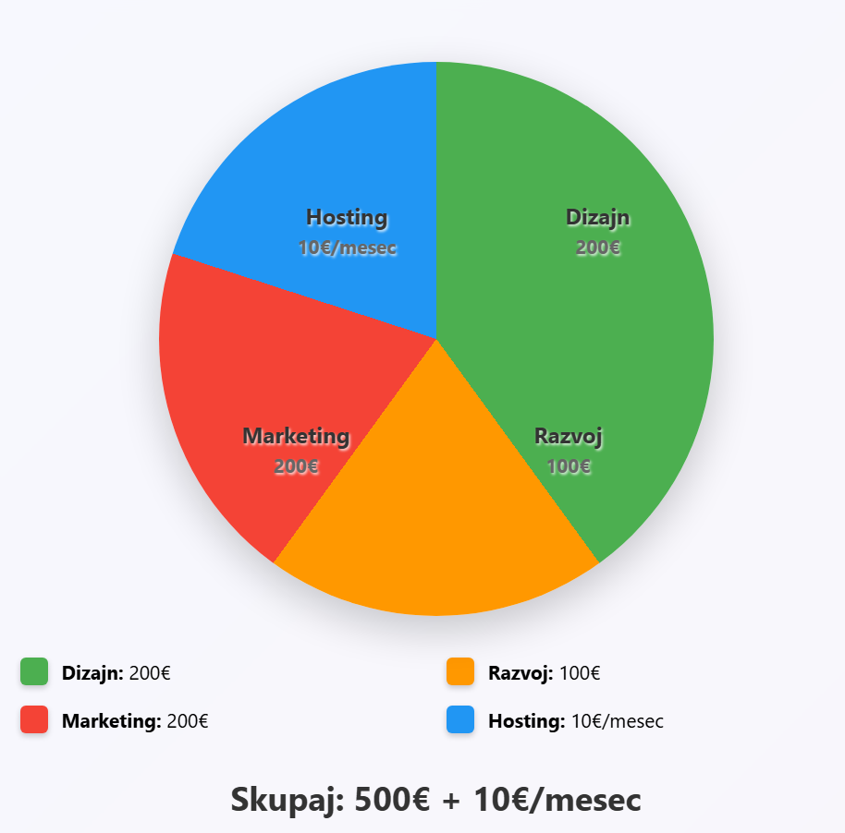

Stroški
Za ceno samo 1 Playstationa lahko zaženemo podjetje

Slide 10
Ker prihodnost ne vozi sama!
76 % mladih bi raje delilo prevoz kot vozili sami
Skupni Prevozi je več kot aplikacija – je gibanje za cenejšo, bolj povezano in zeleno mobilnost.

Slide 11
Pridruži se premiku
Varčuj!
Poveži se!
Deli prevoz!
Avtor: Taj Justin

